Slide 1

Лабораторная работа №2 Разработка имитационной модели: «Система обслуживания клиентов в ресторане»
Выполнила студентка группы М3311 Авсюкевич Анастасия

Slide 2
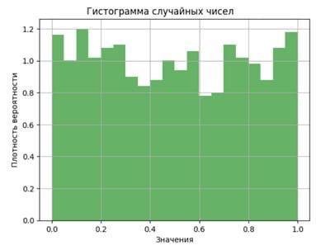
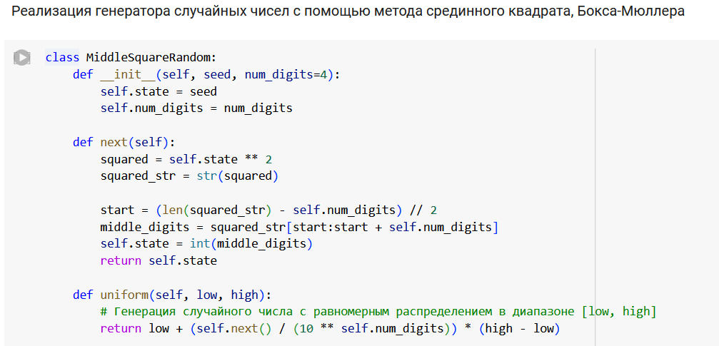
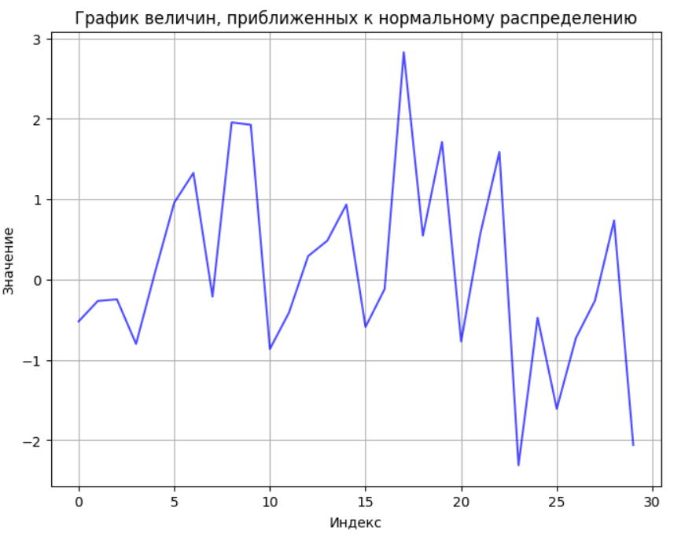
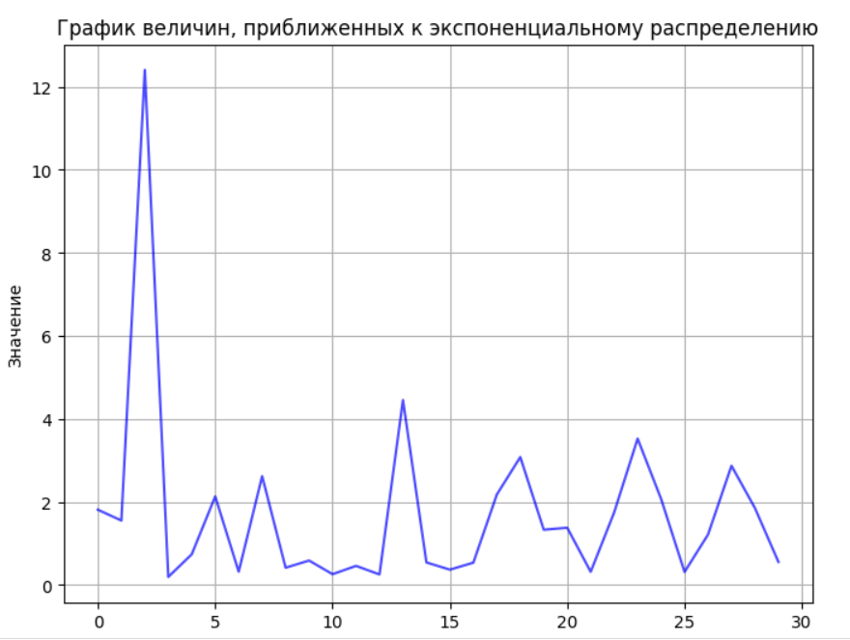
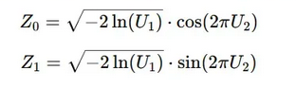
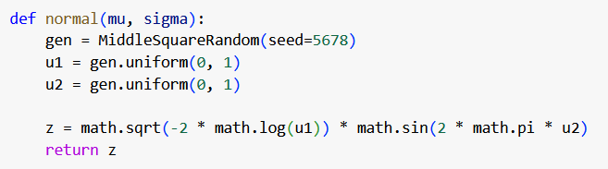
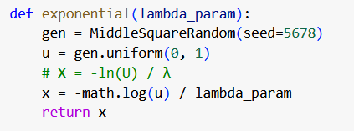
Реализация генератора случайных чисел

Slide 3
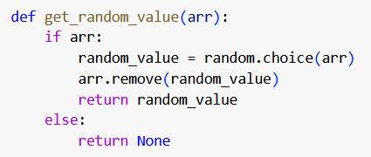
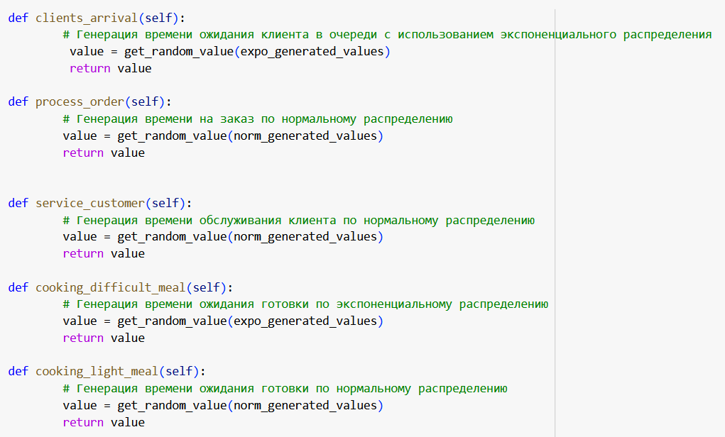
Реализация самой модели
Вспомогательные методы определения времени отдельных процессов с помощью сгенерированных значений соответствующих распределений

Slide 4
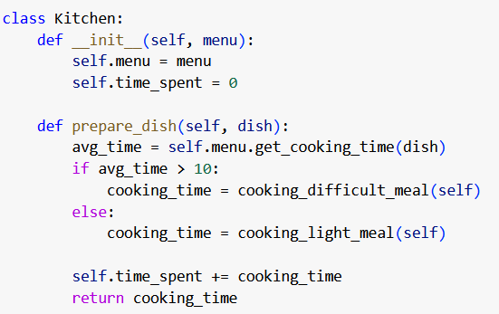
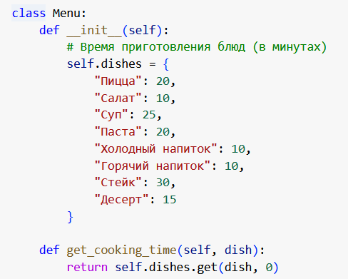
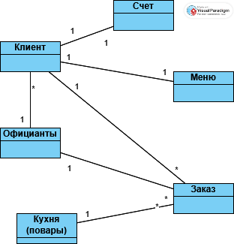
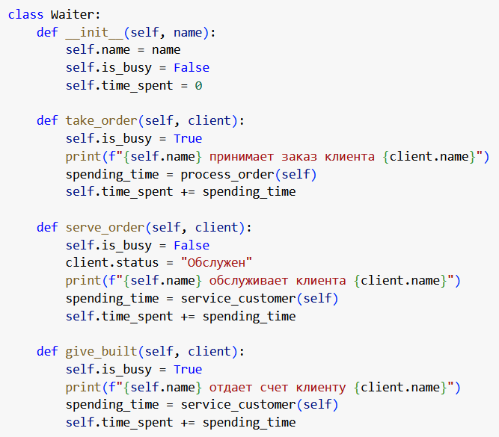
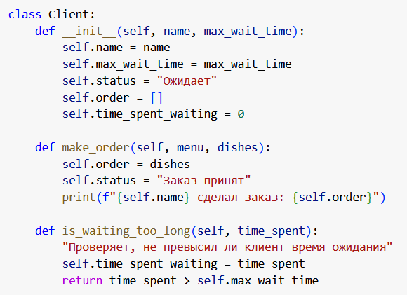
Основные сущности

Slide 5
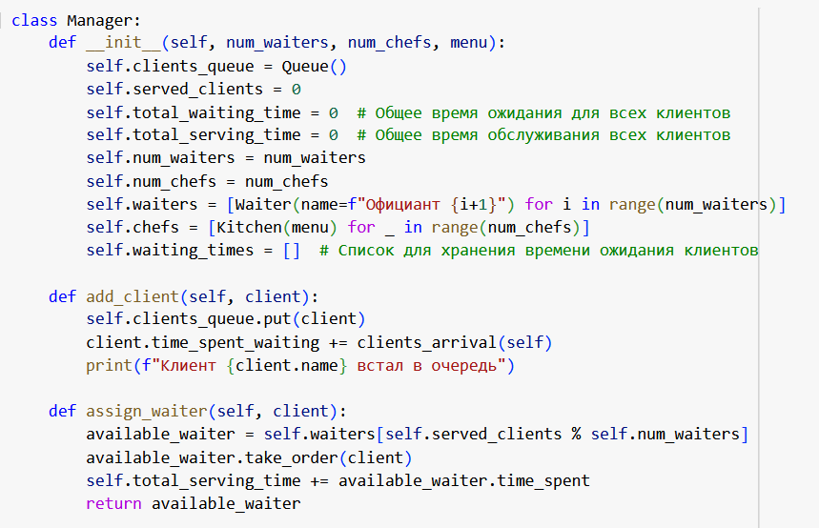
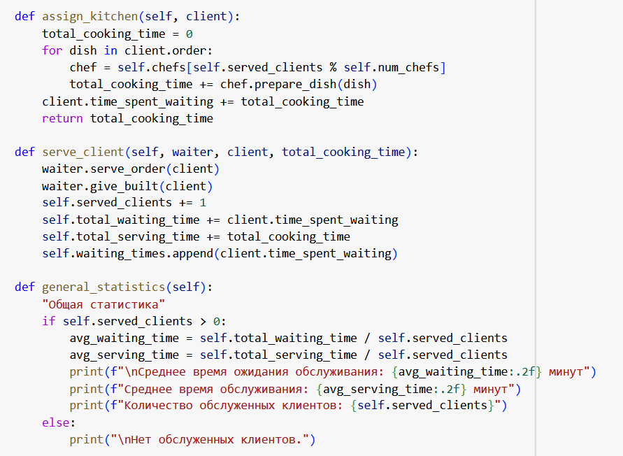
«Главная сущность»
В классе Manager описана основная логика распределения персонала в зависимости от их загруженности и числа клиентов, подсчет статистики

Slide 6
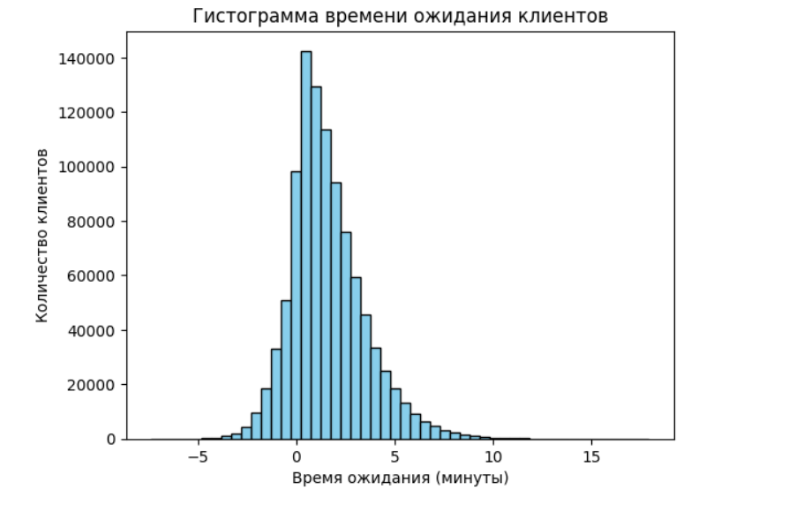
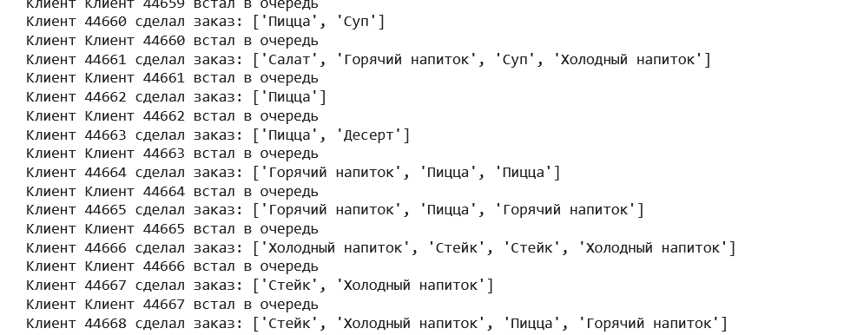
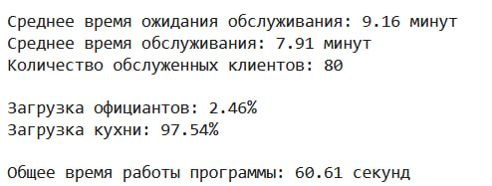
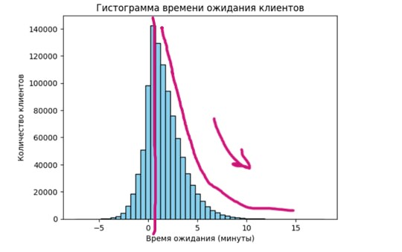
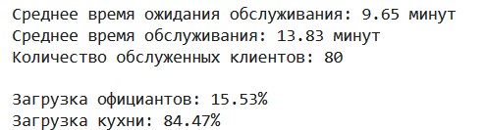
Результаты
Пример логов:
for simulation in range(1000000):
num_clients = 80
num_waiters = 15
num_chefs = 10
Вывод программы (пример):
Можно увидеть действительно что-то похожее на экспоненциальное распределение (как и было предопределено в Лаб№1)
*смотрим время > 0 ☺

Slide 7

Спасибо за внимание!

